Slide 1
6.21進捗
熊田 匡仁

Slide 2
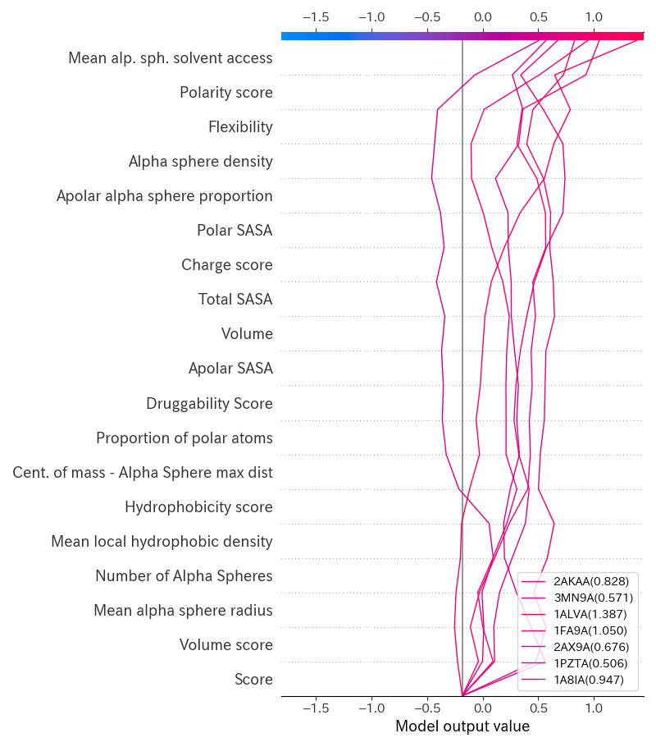
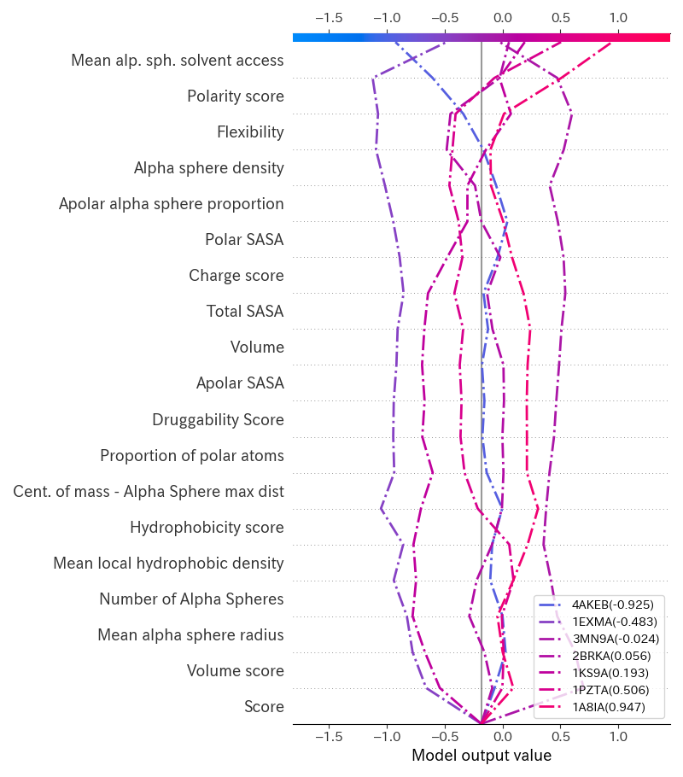
XGBoostの Decision Plot
正解:1だが, 予測:0
90%以上の確率で正解
予測ミス

Slide 3
XGBoost
90%以上の確率で正解
2AKAA
3MN9A
1ALVA
1FA9A
2AX9A

Slide 4
XGBoost
予測ミス
4AKEB
1EXMA
3MN9A
2BRKA
1KS9A

Slide 5
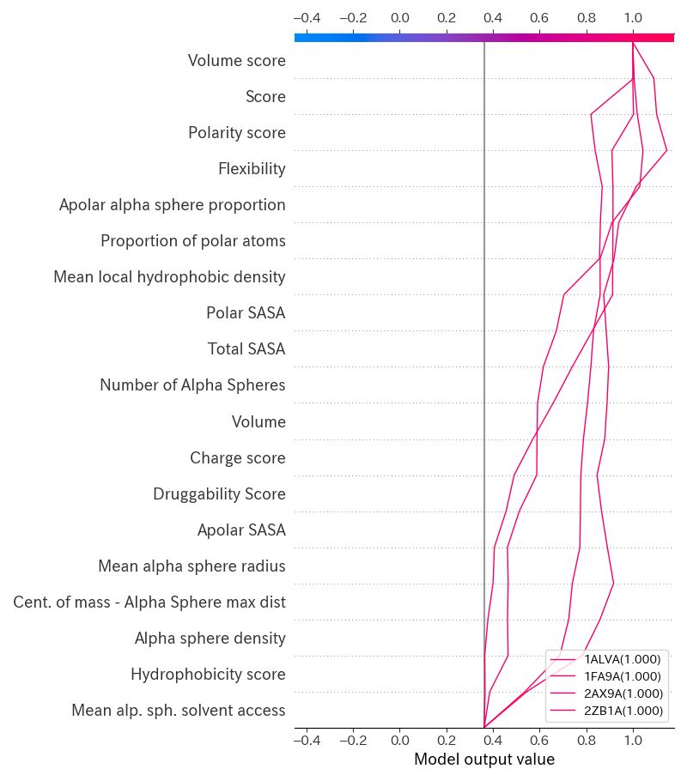
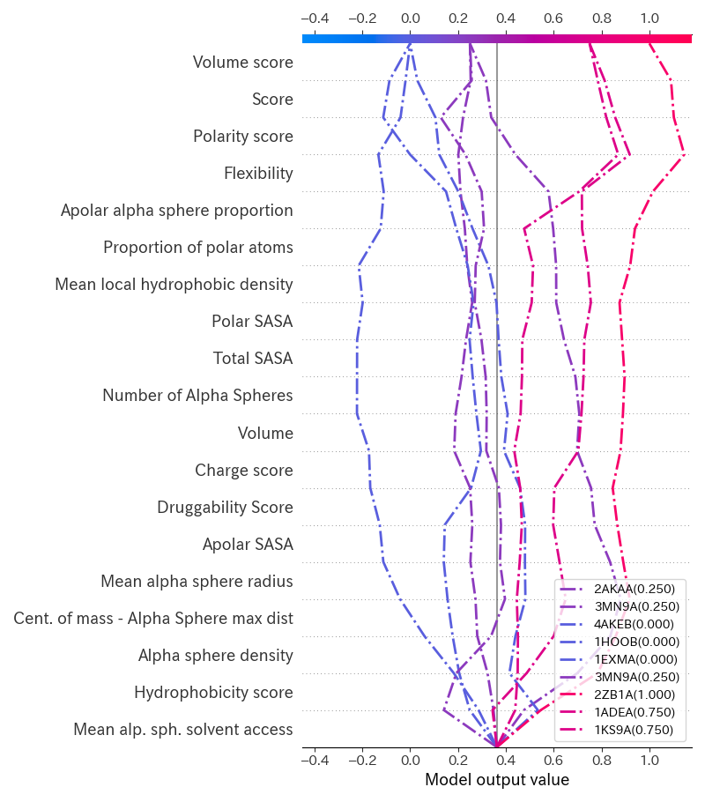
SVMの Decision Plot
正解:1だが, 予測:0
90%以上の確率で正解
予測ミス

Slide 6
SVM
90%以上の確率で正解
1ALVA
1FA9A
2AX9A
2ZB1A

Slide 7
SVM
予測ミス
2AKAA
3MN9A
4AKEB
1HOOB
1EXMA
1ADEA
1KS9A

